Slide 1
fiskaltrust.Middleware
unsere Lösung für Kassenhersteller

Slide 2


Agenda
Herausforderungen für Kassenhersteller
ft.Middleware als Lösung
Funktionsweise
Schnittstelle & Datenfluss
Portal und Konfiguration
Demo
Phasen der Integration
Rolloutszenarien
Das Portal als Rollout-Managementtool
Getting started & Dokumentation

Slide 3
Herausforderung Fiskalisierung
Konformität mit den nationalen Gesetzen implementieren
Dennoch sollen die Kosten der Kassenbetreiber für das Kassensystem nicht steigen

Slide 4
Herausforderung in Deutschland
Neue Pflichten für Kassensysteme (01.01.2020)
Einzelaufzeichnung
TSE-Pflicht
Archivierung
Belegausgabepflicht
Meldepflicht
Integration einer oder mehrerer TSE-Lösungen
Anpassungen für DSFinV-K
Notes:
Seit dem 1.1.2020 gelten neue Vorschriften für elektronische Aufzeichnungssysteme, die Kassenfunktion haben:
Die mit diesen Systemen aufgezeichneten Daten müssen durch eine zertifizierte technische Sicherheitseinrichtung (TSE) gegen nachträgliche Veränderungen geschützt werden.
Bei Betriebsprüfungen müssen die aufgezeichneten Daten in einem standardisierten Format – der „Digitalen Schnittstelle der Finanzverwaltung für Kassensysteme” (DSFinV-K) – vorgelegt werden.
Die neuen Pflichten
Die wesentlichen Anforderungen ergeben sich direkt aus dem Gesetz (§146a Abgabenordnung) und der Kassensicherungsverordnung (KassenSichV):
● Einzelaufzeichnung: Die Geschäftsvorfälle und anderen Vorgänge müssen einzeln, vollständig, richtig, zeitgerecht und geordnet aufgezeichnet werden.
● TSE-Pflicht: Die digitalen Aufzeichnungen sind durch eine zertifizierte technische Sicherheitseinrichtung zu schützen.
● Datensicherung / Archivierung: Die digitalen Aufzeichnungen sind zu sichern und für Kassen-Nachschauen sowie Außenprüfungen verfügbar zu halten (mindestens 10 Jahre).
● Belegausgabepflicht: Den am Geschäftsvorfall Beteiligten ist ein Beleg über den Geschäftsvorfall auszustellen und zur Verfügung zu stellen.
● Meldepflicht: Dem zuständigen Finanzamt muss die Anschaffung und Außerbetriebnahme eines elektronischen Aufzeichnungssystems innerhalb eines Monats mitgeteilt werden.

Slide 5
ft.Middleware als Lösung
Compliance-As-A-Service durch Integration ins Kassensystem
Vorteile:
International gleiche Schnittstelle (DE, AT, FR)
In Deutschland: Anbindung aller TSE-Lösungen
Export der Daten in den gesetzlich vorgegebenen Formaten
„As-A-Service“, d.h. immer automatisch konform mit den aktuellen Anforderungen des entsprechenden Marktes
Kann lokal oder im Rechenzentrum betrieben werden
Kostenlos

Slide 6
ft.Middleware als Lösung
Wieso ist die ft.Middleware kostenlos?
Erleichtert die „make or buy“ Entscheidung
fiskaltrust bietet dafür über Kassenhändler Fiskalisierungsprodukte für Kassenbetreiber an, wie z.B.:
Revisionssichere Archivierung der Daten
Automatisierte Meldungen ans Finanzamt
Sorglos-Pakete mit und ohne TSE As-A-Service

Slide 7
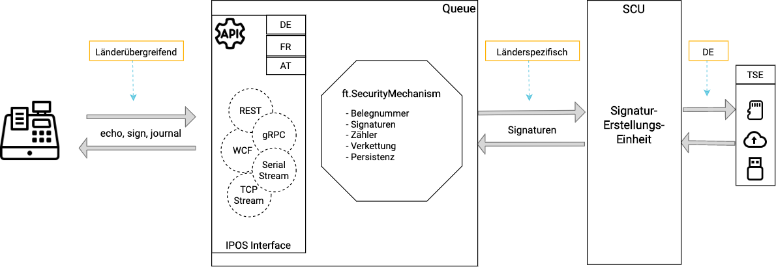
Funktionsweise
Notes:
Das Kassensystem kommuniziert mit der ft.Middleware Komponente „Queue“ über das iPOS Interface.
Das iPOS Interface ist identisch für alle unterstützen Länder (Länderübergreifend).
Das iPOS Interface ist über REST, gRPC, WCF, TCP-Stream und Serial-Stream erreichbar.
Das iPOS Interface bietet 3 Schnittstellen-Methoden: echo (Verfügbarkeit prüfen), sign (Signieren der Belegdaten, Absetzen von Sonderbelegen), journal (Export von Daten)
Die Requests werden im ft.SecurityMechanism bearbeitet. Dieser ist ein Teil der Queue und kümmert sich um die Erstellung der eindeutigen, fortlaufenden Belegnummer, um die Verkettung der Belegdaten und die Persistenz der Daten.
Die SCU übernimmt die länderspezifische Implementierung der Sicherheitslösung (z.B. in Deutschland mit Hilfe einer TSE Ihrer Wahl)

Slide 8
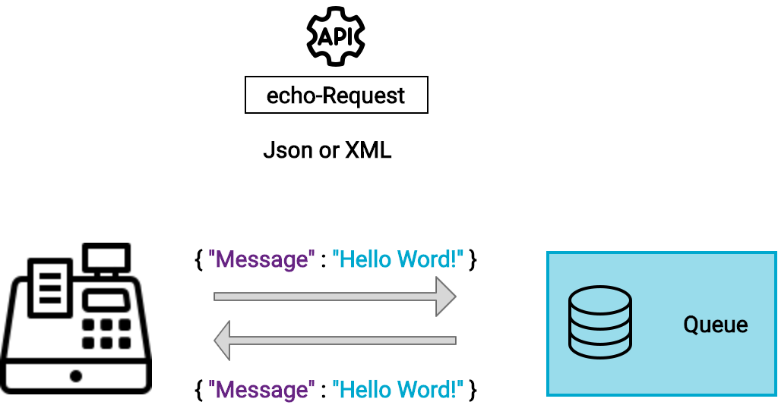
Echo
Notes:
Erläuterung der echo Methode des IPOS Interface.
Das Kassensystem sendet eine mit XML oder JSON formatierte Nachricht als Request über die echo Methode des IPOS Interface an die Queue.
Ist die Queue erreichbar, so sendet diese die gleiche Nachricht im Response zurück.

Slide 9
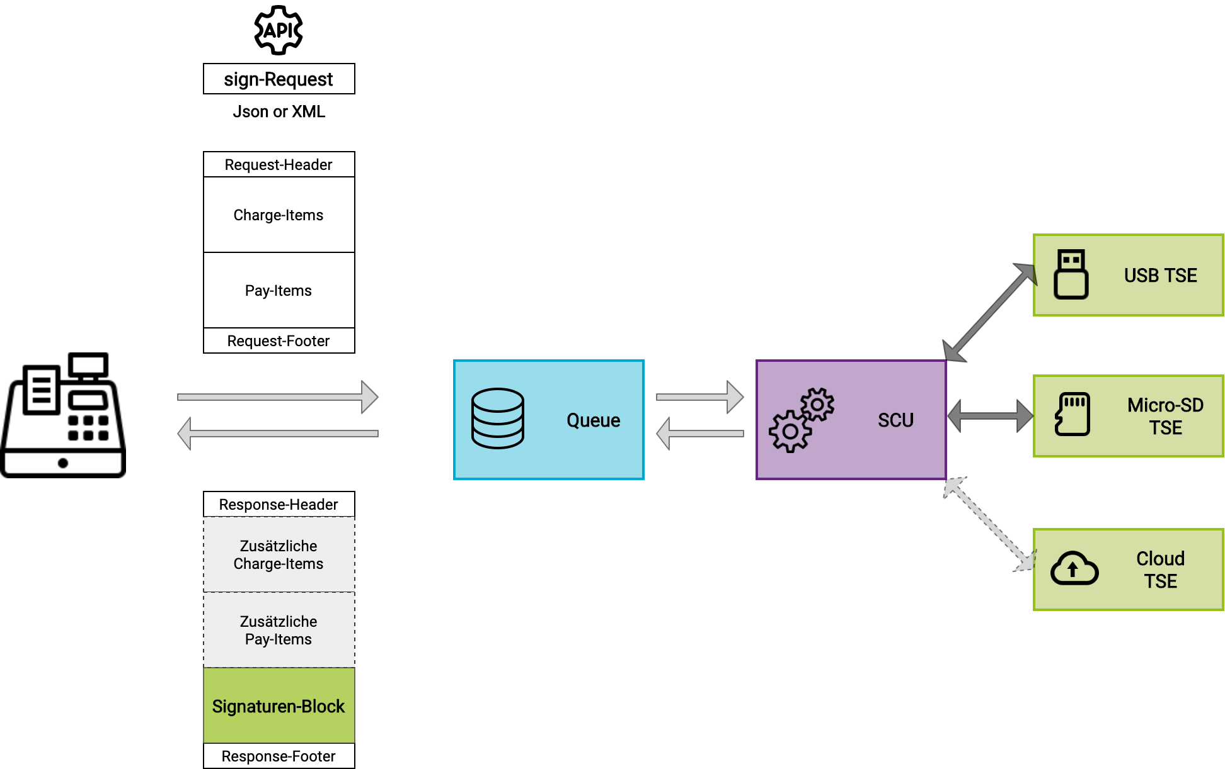
Sign
Notes:
Erläuterung der sign Methode des IPOS Interface.
Das Kassensystem sendet mit XML oder JSON formatierte Daten über die sign Methode des IPOS Interface an die Queue.
Die Request-Daten sind in 4 Blöcke aufgeteilt: Request-Headerdaten, Charge-Items, Pay-Items, und Request - Footerdaten.
Bsp. – Request - Headerdaten: Identifikationsnummer des POS System, Identifikationsnummer des verwendeten Terminal, Referenznummer des Request, etc.
Bsp. – Charge - Item: 1 Bier, 19% MwSt. – Menge, Betrag, ChargeItem-Case (delivery normal, 19%), Zeitpunkt der Bestellung, etc.
Bsp. – Pay - Item: Barzahlung - Betrag, PayItem-Case (Barzahlung), Zeitpunkt der Bezahlung etc.
Bsp. – Request - Footerdaten: Bedienername, Beleg-Case (z.B. „pos-receipt“ oder „zero-receipt“ - Nullbeleg), Referenz zum vorherigen - damit zusammenhängenden Beleg (z.B. bei Storno), Individuelle Daten, etc.
Die Queue prozessiert die Daten, fordert Transaktionsnummer und Signaturen von der SCU an und sendet danach die Response-Daten an das Kassensystem zurück. Wichtigster Block ist hierbei der „Signaturen“ Block. Die hier enthaltenen Daten müssen auf den Beleg gedruckt werden um Compliance sicher zu stellen.
Die initial an die Queue gesendeten Charge- und PayItem Blöcke werden nicht zurückgesendet! Es werden optional nur zusätzliche Charge- und PayItem Blöcke zurückgesendet. (diese Funktionalität wird jedoch momentan nicht genutzt)
Bsp. Response-Headerdaten: Identifikation der Verarbeitungskette (Queue-Id), Identifikationsnummer des verwendeten Terminal, Referenznummer des Request, Zeitpunkt der Verarbeitung durch die ft.Middleware, etc.
Bsp. Signaturen: QR-Code, TSE process-type, TSE process-data, Transaktionsnummer, Signaturzähler, Kassenseriennummer etc. (der QR-Code ist optional, alle anderen Daten müssen auf den Beleg gedruckt werden)
Bsp. Response-Footerdaten: Status, (Status, z.B. ok oder TSE nicht erreichbar, etc.), Detaildaten zum Status (Fehlermeldung, Info, etc.)

Slide 10
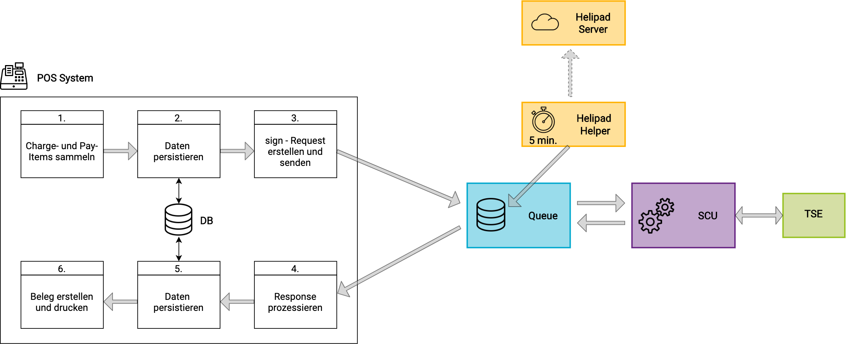
Datenfluss Sign
Notes:
Das POS System sammelt die Charge- und PayItems für den Request.
Das POS System sollte die Daten lokal persistieren. Das Persistieren der Daten ist wichtig, weil die Request-Daten nicht von der ft.Middleware zurückgesendet werden. Zudem ist die lokale Archivierung essentiell für den Fall, dass die fiskaltrust Archivierung nicht verfügbar ist.
Das POS System baut den Request auf und sendet die Daten über die sign-Methode an die Queue. Die ft.Middleware prozessiert die Daten, sorgt für die Verkettung, Speicherung, Signierung und Archivierung der Daten
Das POS System erhält den Response und prozessiert die darin enthaltenen Daten, die wichtig für den Belegdruck sind.
Die erhaltenen Daten werden lokal vom POS System persistiert (siehe dazu auch Pkt. 2)
Der Beleg wird erstellt und gedruckt (er enthält die Daten aus dem Signatur-Block des Response)

Slide 11
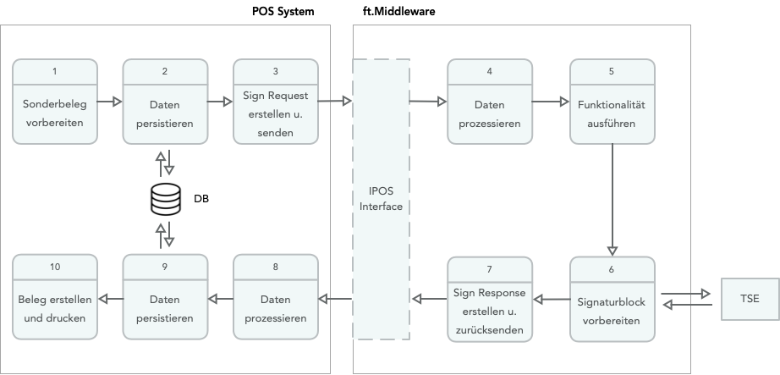
Datenfluss Sign: Sonderbelege (aktivieren Funktionalität: Nullbeleg, Initialisierungsbeleg, Tagesabschlussbeleg…)
Notes:
Sonderbelege führen Funktionalität aus. Z.B. Initialisierung der TSE, Tagesabschuss, Monatsabschluss, etc.
Das POS System bereitet den Sonderbeleg vor (je nach Funktionalität die ausgeführt werden soll)
Das POS System persistiert lokal die Daten.
Das POS System baut den Request zusammen und sendet die Daten an die sign-Methode der fiskaltrust.Middleware.
Die ft.Middleware prozessiert die Daten, verkettet diese mit Hilfe des internen ft.SecurityMechanism und entscheidet wie sie weiter verarbeitet werden sollen
Im Falle eines Sonderbelegs wird die angeforderte Funktionalität ausgeführt.
Das Ergebnis wird von der ft.Middleware in den Signatur-Block gepackt
Der Response wird erstellt und zurück an das POS-System gesendet
Das POS System erhält den Response und prozessiert die darin enthaltenen Daten
Die erhaltenen Daten werden lokal vom POS-System persistiert
Der Beleg wird erstellt und gedruckt (er enthält Daten aus dem Signatur-Block des Response)
fiskaltrust.Middleware

Slide 12
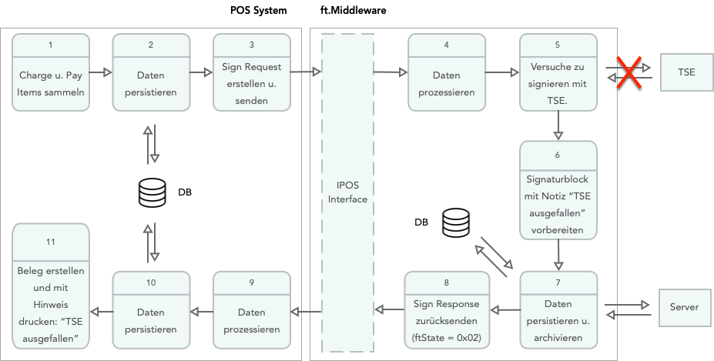
Datenfluss Sign: im Fehlerfall (TSE fällt aus)
Notes:
Fällt die Kommunikation mit der TSE aus, so kann das POS System weiter betrieben werden bis die TSE wieder erreichbar ist. Die Requests werden in diesem Fall weiter an die ft.Middleware gesendet.
Das POS System sammelt die Charge- und PayItems für den Request.
Das POS System persistiert lokal die Daten.
Das POS System baut den Request auf und sendet die Daten an die Sign-Methode der ft.Middleware.
Die ft.Middleware prozessiert die Daten, verkettet diese mit Hilfe des internen Security Mechanismus und entscheidet wie sie weiter behandelt werden sollen
Zum Signieren werden die relevanten Daten an die angeschlossenen TSE gesendet und von dieser signiert. In diesem Fall ist die TSE jedoch nicht erreichbar.
Der Signaturblock wird für die Rückgabe mit der Notiz “TSE Kommunikation ausgefallen“ vorbereitet.
Die Daten werden von der ft.Middleware persistiert und alle 5 Minuten an den fiskaltrust „Helipad“ Server zur Archivierung gesendet.
Der Response mit Fehlercode wird aufgebaut und zurück an das POS System gesendet (der Response gibt im Feld ftState den Fehlercode an.)
Das POS System erhält den Response und prozessiert die darin enthaltenen Daten
Die erhaltenen Daten werden lokal vom POS System persistiert.
Der Beleg wird erstellt und gedruckt (er enthält die Daten aus dem Signatur-Block des Response inkl. Der Notiz, dass die TSE Kommunikation ausgefallen ist)
Wichtig:
Kann die Kommunikation mit der TSE nicht wieder hergestellt werden, da zum Beispiel die TSE defekt ist oder entwendet wurde, so muss der Vorfall dokumentiert werden, und ein neues Setup mit einer neuen TSE aufgebaut werden. Dabei muss die ft.Middleware über das Portal neu konfiguriert und ausgerollt werden. Eine entsprechende Meldung an das Finanzamt ist vorzunehmen.

Slide 13
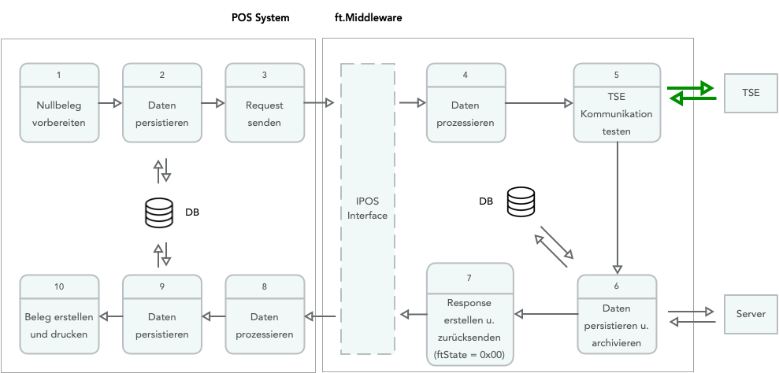
Datenfluss Sign: im Fehlerfall (TSE ist wieder erreichbar)
Notes:
Sobald die TSE wieder erreichbar ist, muss das POS System einen Nullbeleg an die ft.Middleware senden. Dies ist deshalb wichtig, weil die ft.Middleware nicht selbst versucht herauszufinden, ob die TSE wieder erreichbar ist, um das Operative Geschäft nicht durch Timeouts zu stören. Wird nun ein Nullbeleg an die ft.Middleware gesendet, so versucht diese die Kommunikation mit der TSE wiederherzustellen. Klappt die Kommunikation weiterhin nicht, so wird weiterhin der ftState = 0x02 (TSE Kommunikation ausgefallen) im Response zurückgegeben. Klappt die Kommunikation wieder, so wird an das POS System der ftState = 0x00 (ok) über den Response zurückgegeben und die ft.Middleware ist wieder bereit für den Normalbetrieb. Des Weiteren beinhaltet der Response ein Listing der Requests, die nicht von der TSE signiert wurden. Die von dem Ausfalls der Kommunikation mit der TSE betroffenen Requests, müssen nach Fehlerbehebung nicht erneut an die ft.Middleware gesendet werden.

Slide 14
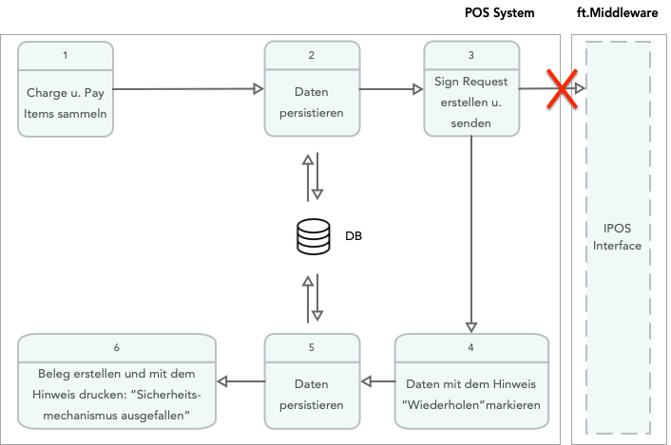
Datenfluss Sign: im Fehlerfall (ft.Middleware fällt aus - nicht erreichbar)
Notes:
In diesem Fall kann die ft.Middleware von dem POS System nicht erreicht werden:
4. Die Requests müssen markiert werden um später wieder an die ft.Middleware gesendet zu werden.
6. Auf den Beleg muss der Hinweis gedruckt werden, dass der Sicherheitsmechanismus ausgefallen ist.

Slide 15
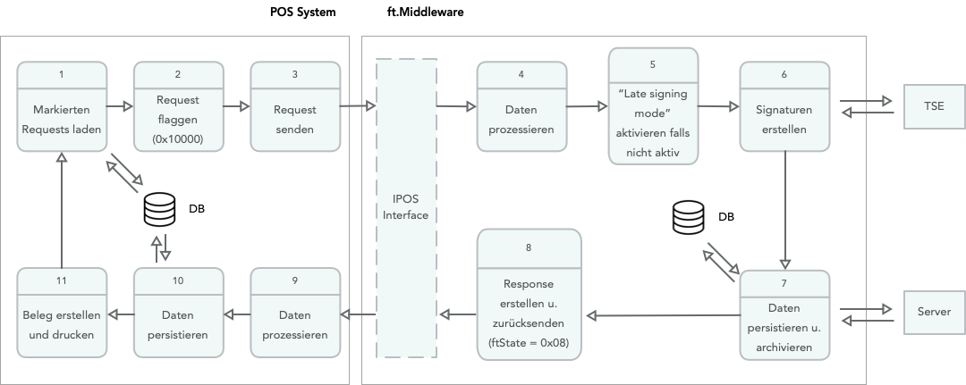
Datenfluss Sign: im Fehlerfall (ft.Middleware fällt aus – wieder erreichbar)
Notes:
Zum späteren Zeitpunkt, wenn die ft.Middleware wieder erreichbar ist, werden vom POS System im sogenannten „Late Signing Mode“ die zuvor zum Wiederholen markierten Requests an die ft.Middleware gesendet. Jeder Request wird dabei über ein Flag markiert (ftReceiptCase + „failed receipt“ Flag - 0x0000000000010000).
Sobald die ft.Middleware den ersten markierten Request erhält wechselt sie in den „Late Signing Mode“. Es können nun vom POS System weitere Requests in diesem Modus gesendet werden. Die ft.Middleware antwortet mit den ftState 0x08 was soviel bedeutet, dass sie sich im „Late Signing Mode“ befindet. Um den „Late Signing Mode“ zu verlassen muss das POS System einen Nullbeleg an die ft.Middleware senden (siehe nächste Folie)

Slide 16
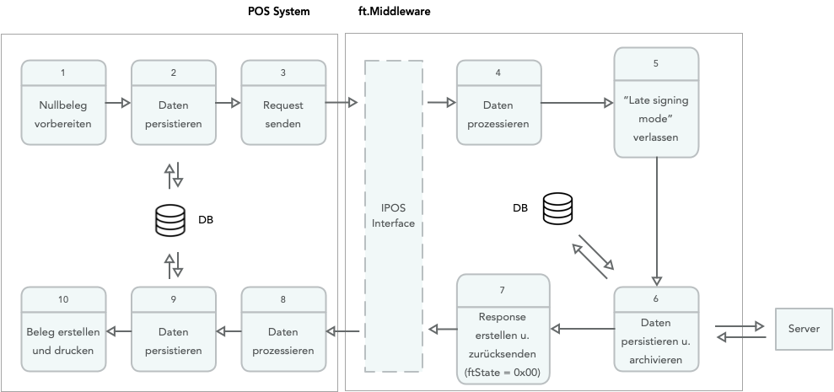
Datenfluss Sign: im Fehlerfall (ft.Middleware fällt aus – Late Signing Mode beenden)
Notes:
Um den „Late Signing Mode“ zu beenden muss das POS System einen Nullbeleg an die ft.Middleware senden. Die Middleware antwortet mit dem ftState = 0x00, das bedeutet, dass sie den “Late Signing Mode“ verlassen hat und für den Normalbetrieb zur Verfügung steht.

Slide 17
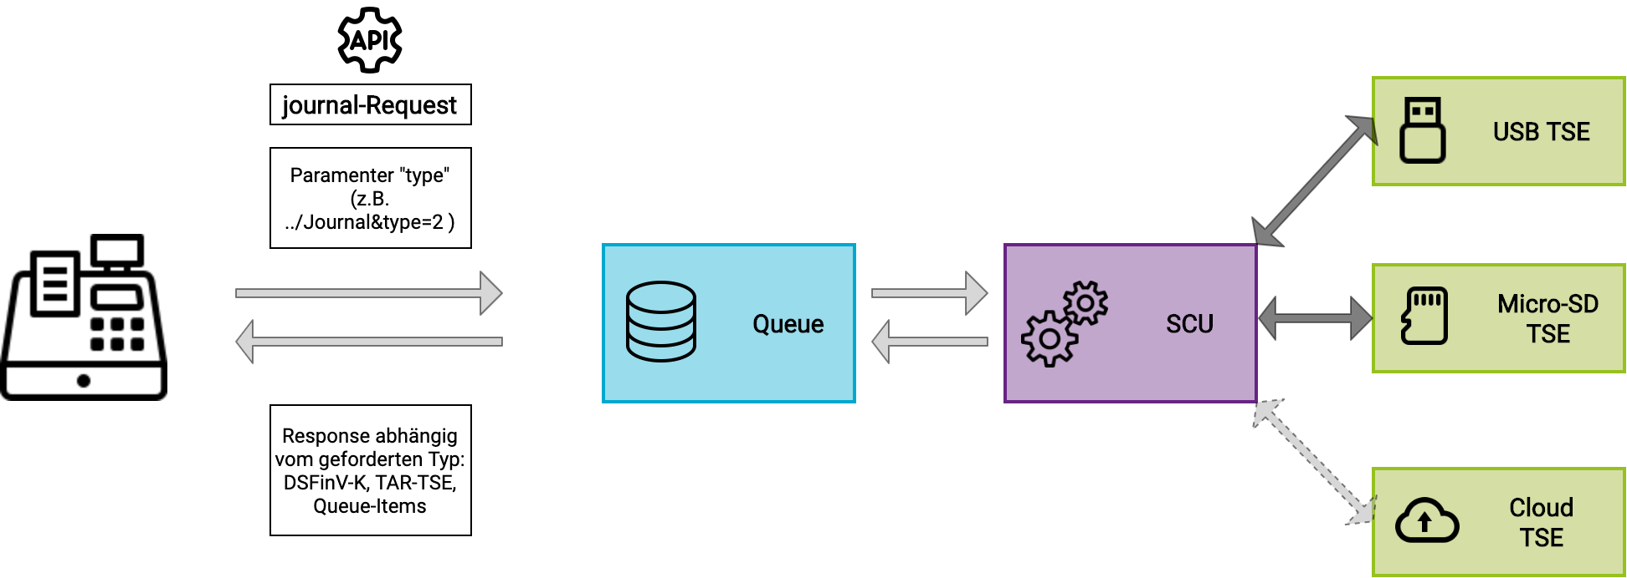
Journal
Notes:
Erläuterung der journal Methode des IPOS Interface.
Das POS System ruft die Journal Methode mit dem Parameter „type“ auf. Je nach übergebenen Wert werden die geforderten Daten zurückgegeben. Über WCF erfolgt die Rückgabe der Daten als Stream.
Typen je nach Land. Beispiele für DE: 1 = TAR-File von TSE
2 = DSFinV-K-File

Slide 18
Portal
Erfassung Ihrer POS Systeme
Konfiguration und Testing der Middleware-Integration
Erfassung und Einladung Ihrer Kassenhändler
Vorbereitung des Rollout mit Hilfe von Templates für Ihre Kassenhändler
Unterstützende Materialien für Ihre Kassenhändler

Slide 19
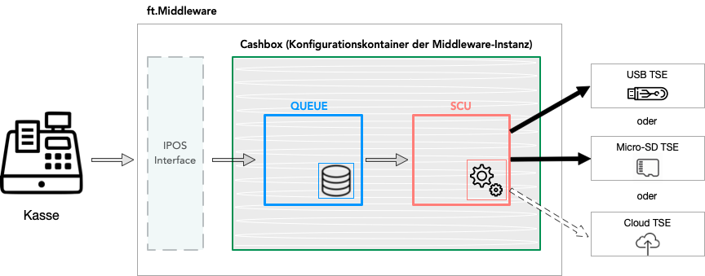
Konfiguration einer Middleware Instanz (Cashbox)
Notes:
Die Konfiguration einer ft.Middleware Instanz wird über eine sogenannte Cashbox im Portal vorgenommen.
Die Cashbox ist ein Konfigurationscontainer, der die Konfiguration der einzelnen Komponenten der ft.Middleware beinhaltet. Über die Cashbox können die Konfigurationen miteinander verbunden werden. So kann die Cashbox die Konfiguration von Queue, SCU und von diversen Helper beinhalten und diese miteinander verbinden.
Die Queue ist eine Komponente der ft.Middleware, sammelt die Belege und ist für das Erzeugen und Persistieren der Belegkette verantwortlich. Des Weiteren ist die Queue die Komponente der ft.Middleware mit der Ihr POS System kommuniziert. An sie senden Sie Ihre Belegdaten und erhalten Signaturen und andere Daten zurück.
Die SCU (Security Creation Unit, deutsch: Signatur-Erstellungs-Einheit) ist eine Komponente der ft.Middelware, die für die Signierung zuständig ist. In Deutschland übernimmt sie die Kommunikation mit der TSE, die schlussendlich die Signierung vornimmt. Je nachdem welche TSE Sie benutzen möchten, benötigt die SCU eine entsprechende Konfiguration um auf diese zugreifen zu können.
Die Cashbox beinhaltet die benötigten Konfigurationen und verbindet diese miteinander. Jede Middleware Instanz benötigt eine Cashbox um den Betrieb aufnehmen zu können.

Slide 20
Integration der Middleware und Testing
Testumgebung „Sandbox“
Getting started Guide
Anlegen einer Cashbox
Download des Launcher aus dem Portal
Starten des Launcher (lokal)
Aufruf der Middleware aus dem POS System
Support bei Unterzeichnung der Partnerverträge im Live-Portal
Notes:
Getting started Guide:https://docs.fiskaltrust.cloud/doc/productdescription-de-doc/for-poscreators/getting-started.html

Slide 21

Middleware - Demo
Notes:
provisorisch, startet ab Minute 18:30

Slide 22
Phasen der Integration (Empfehlung)
Aufruf der lokalen Middleware
Senden der Daten und Verarbeiten der Responses (Kassenbeleg, Nullbeleg, eigene Geschäftsfälle, Kassenabschluss, Tagesende, etc.)
Branchenspezifische Diskussion komplexer Geschäftsfälle mit dem fiskaltrust Support Team
Einladung der Kassenhändler, Rollout/Templating vorbereiten
Pilotinstallation
Übergabe zum Rollout an Ihre Kassenhändler

Slide 23
Rolloutszenarien am Beispiel Deutschland
Anbindungsvarianten der TSE
Eine TSE pro Kasse
Hardware TSE am lokalen Server oder Hauptkasse
Cloud-TSE für mehrere Kassen
Mehrere Terminals pro Kasse
Bring your own datacenter
=> Vorführung anhand der Dokumentation in docs.fiskaltrust.cloud
Notes:
https://docs.fiskaltrust.cloud/doc/productdescription-de-doc/for-posdealers/02-pre-sales/rollout-scenarios.html

Slide 24
Das Portal als Rollout-Managementtool
Rollenstruktur (Hersteller, Händler, Betreiber)
Einladungsmanagement
Rolloutvorbereitung und Ausführung
Notes:
Überblick, die Ausführung erfolgt auf den folgenden Folien.

Slide 25
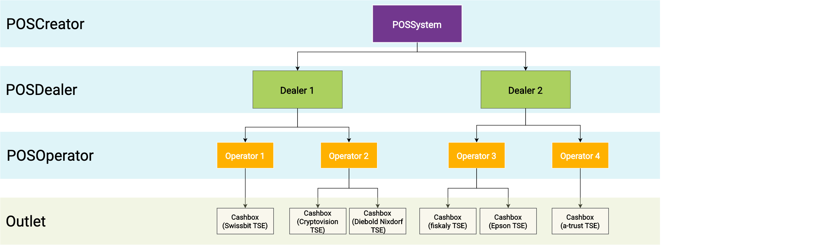
Das Portal als Rollout-Managementtool (Rollenstruktur)

Slide 26
Das Portal als Rollout-Managementtool (Einladungsprozess)
Hersteller
Einladungs- E-Mail an die Händler
Betreiber
Passwort setzen
Händler
Zugriffoptionen auf Betreiberkonto
E-Mail Link
Vertrag unterzeichnen
Händler
csv-file Erstellen (Masseneinladung der Betreiber)
Einladungs- E-Mail an die Kassenbetreiber
Händler
E-Mail Link
Passwort setzen
Vertrag unterzeichnen
Vertrag unterzeichnen

Slide 27
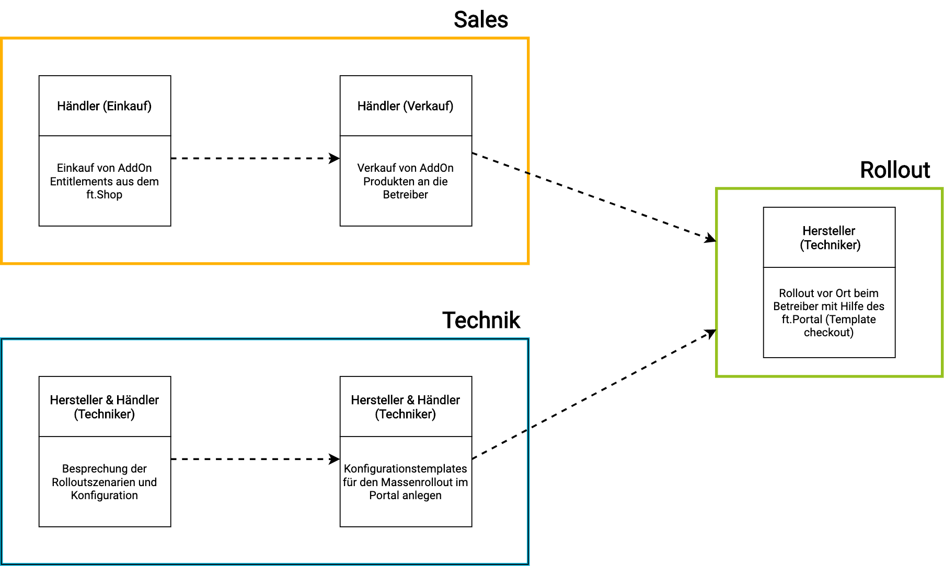
Das Portal als Rollout-Managementtool (Rolloutvorbereitung)
Notes:
Kassenhändler (Einkauf) kaufen Add-On Entitlements im ft.Shop
Kassenhändler (Sales) verkaufen Add-On Produkte (z.B. Sorglos-Paket) an die Kassenbetreiber. Diese können über die Entitlements an die Betreiber zugewiesen werden.
Kassenhersteller und Händler (Techniker) besprechen Rolloutszenarien, erstellen Konfigurationstemplates für den Massenrollout im ft.Portal und geben diese frei. Sie erscheinen daraufhin im ft.Shop des Kassenbetreibers.
Kassenhändler (Techniker) installieren vor Ort beim Betreiber mit Hilfe der zuvor angelegten Templates. Beim Auschecken des Template im ft.Shop des Betreibers wird automatisch vom ft.Portal ein Konfigurationscontainer (CashBox) angelegt.
Sales- und Technikvorbereitung können vom Kassenhändler unabhängig voneinander vorgenommen werden

Slide 28
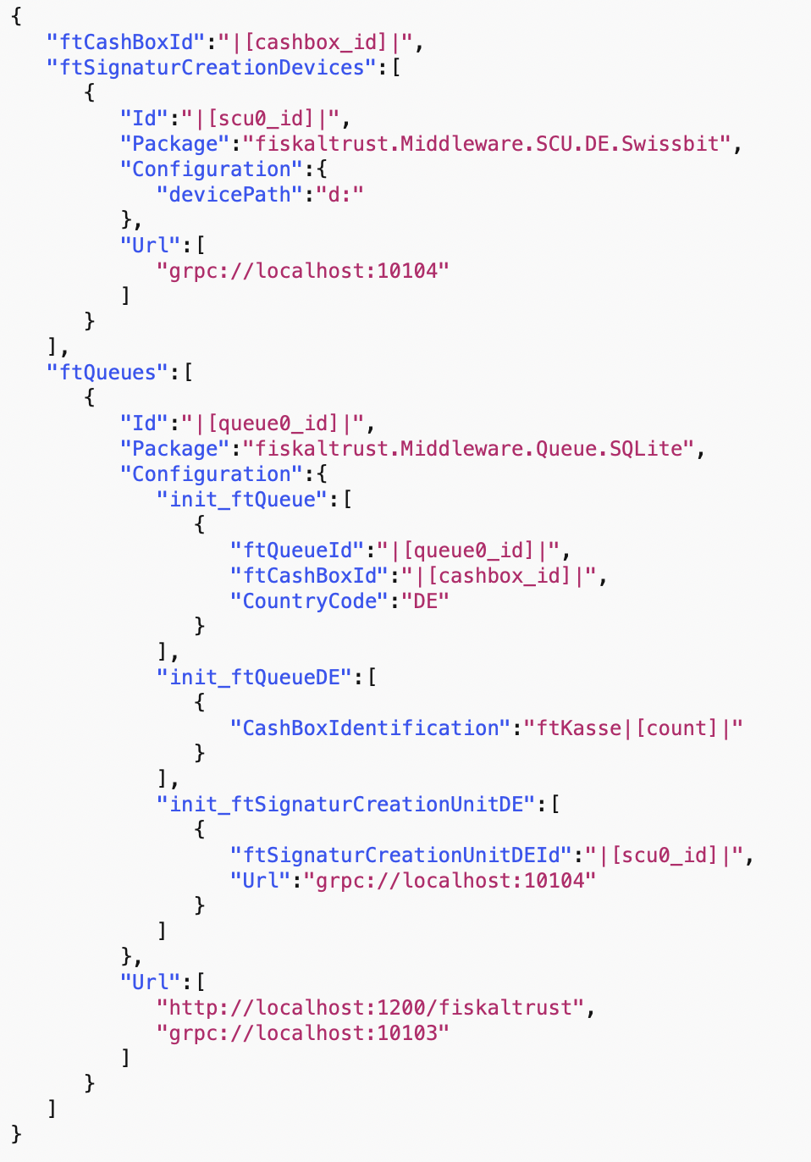
Beispiel eines Konfigurations-Template
Verwendung von Variablen (z.B. [cashbox_id])
Bsp. Konfiguration der SCU
TSE Package
Pfad zur TSE
Endpunkt der SCU
Bsp. Konfiguration der Queue
Persistenz
Kassenseriennummer/TSE Client-Id
Verknüpfung mit SCU
Endpunkte der Queue
Notes:
Die Variablen werden beim Checkout des Template im ft.Shop des Betreibers vom ft.Portal automatisch befüllt

Slide 29
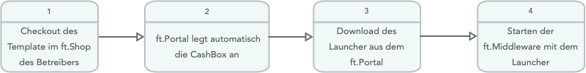
Das Portal als Rollout-Managementtool (Ausführung Rollout mit Template)

Slide 30
Getting started & Dokumentation
Getting Started Guide Deutsch
Getting Started Guide English
Produktbeschreibung
docs.fiskaltrust.cloud
Github Repos

